Slide 1
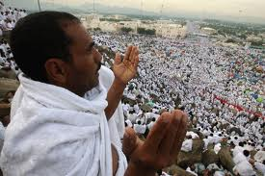
伊斯兰信徒归信基督的十大原因
Joseph Wong

Slide 2
黑夜已深，黎明将至…

Slide 3
引言：
马太福音
24:3 耶穌在橄欖山上坐着、門徒暗暗的來說、請告訴我們、甚麼時候有這些事．你降臨和世界的末了、有甚麼預兆呢?
24:14 這天國的福音、要傳遍天下、對萬民作見證、然後末期纔來到。

Slide 4
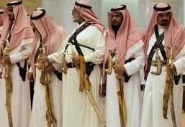
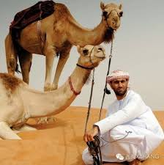
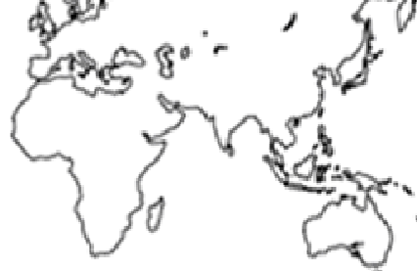
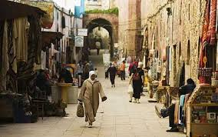
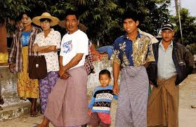
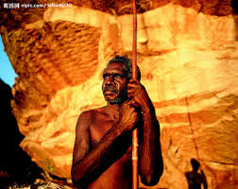
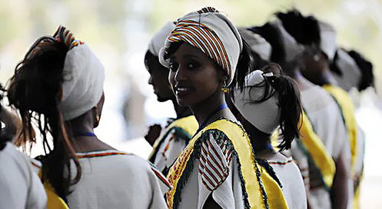
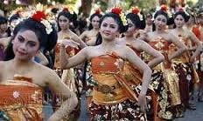
灵风吹入伊斯兰之家
历史上七大批伊斯兰信徒
归信主的时段
982年
阿拉伯人
1986-2000年
北非，中南亚
12-13世纪
利比亚, 黎巴嫩
1890-1920年
埃索匹亚
1870年，以及
1967年起，印尼
2000-2014年，西非到
东南亚: 69个运动

Slide 5
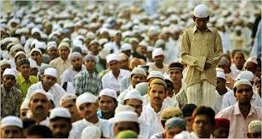
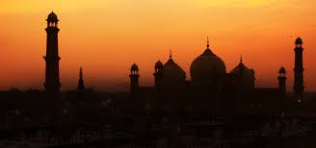
造成大批伊斯兰信徒
归信主的十大原因：
身份危机
* 伊斯兰教，穆斯林是____
* 谁才是真穆斯林？
* 事实和盼望

Slide 6
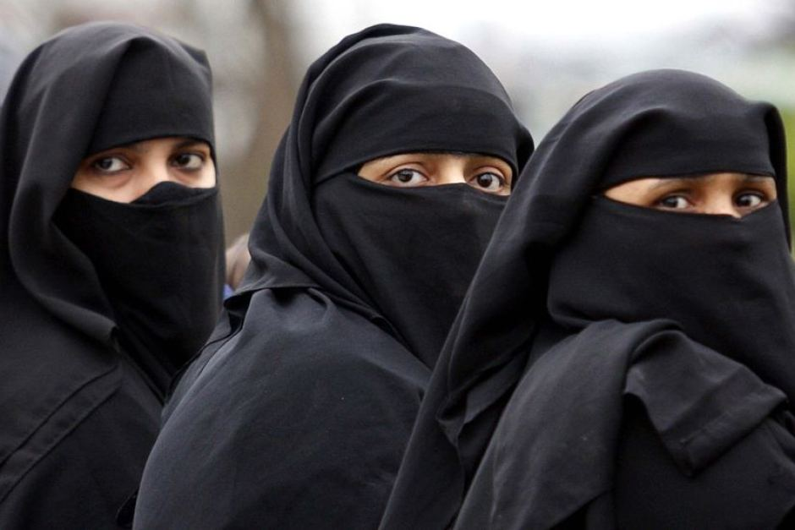
二. “不可问”的困扰
教导“不可问”
对“不可问”的反应
“问”带来的结果

Slide 7
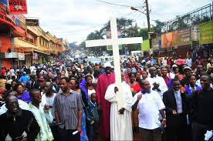
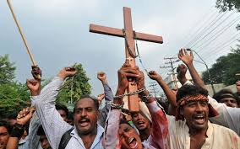
三. 归主之風
穆斯林世界归主的现象
一个又一个兴奋的故事

Slide 8
四．圣灵行神迹
能力
但圣灵降临在你们身上、你们就必得着能力．并要在耶路撒冷、犹太全地、
和撒玛利亚、直到地极、作我的见证。
-使徒1:8
圣灵与你 同工的结果

Slide 9
五．策略：灵活应用
。策略一
。策略二
。策略三
。策略四
。策略五

Slide 10
六．祷告的力量
祷告的重要
具体的祷告

Slide 11
七．逼迫和复兴
一粒麦子落在地里
冒生命危险 决定信主
历史上因大逼迫所带来的属灵大复兴

Slide 12
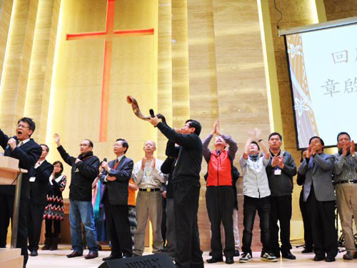
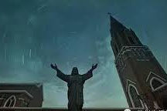
八．教会觉醒
神的话
神的布置
教会回应

Slide 13
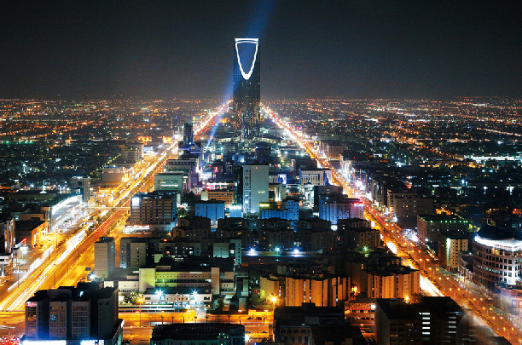
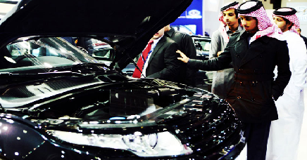
九．世俗伊斯兰
切身的需要
只要没有叛教

Slide 14
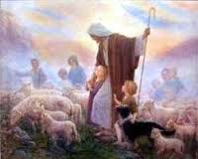
十．穆斯林与主耶稣
M很难信主耶稣
一旦决定跟随主耶稣

Slide 15
结论：
末世巨人，末世宣教挑战，末世最大的赏赐和最令人兴奋的福音事工。

